Slide 1
16
المحاضرة 16
الجهاز الجلدي الوقائي وإصاباته (الجزء الأول)
العام الدراسي
2024 – 2025
المرحلة الثالثة الدراسة الصباحية والمسائية
مادة تأهيل الإصابات الرياضية
أ.د. حسن هادي الهلالي
الجامعة المستنصرية – كلية التربية البدنية وعلوم الرياضة

Slide 2
تنويه
هذه المحاضرة خاصة بطلبة
المرحلة الثالثة - الدراسة الصباحية والمسائية
الرجاء لا نسمح بقطع أو استنساخ المحاضرة أو جزء منها أو تدريسها أو إلقائها ونعتبر هذه المحاضرة حقوق شخصية ( ملكية فكرية ) إلى أ.د. حسن هادي الهلالي
الجامعة المستنصرية – كلية التربية البدنية وعلوم الرياضة

Slide 3
بسم الله الرحمن الرحيم
محاضرة (16)
الجهاز الجلدي الوقائي وإصاباته (الجزء الأول )

Slide 4
المحاضرة السادسة عشر : الجهاز الجلدي الوقائي وإصاباته (الجزء الأول)
محاور المحاضرة :
6ـ الجهاز الجلدي الغطائي Integumentary system
الجلد وملحقاته.
6ـ1 تركيب الجلد Structure of skin
6ـ2 وظائف الجلد The skin functions
6ـ3 أهم الإصابات الجلدية (The injuries dermal (skin
6ـ3ـ1 الفقاعات الجلدية Bubble
6ـ3ـ2 البثور الجلدية Pimple
6ـ3ـ3 الفطريات الجلدية Mycosis
6ـ3ـ4 السحجات Abrasions
6ـ3ـ5 كدم الجلد ( الرضوض) The skin bruise
6ـ3ـ6 الجروح Wounds

Slide 5
6ـ الجهاز الجلدي الغطائي Integumentary system
يمكن أن يعد الجلد عضواً لأنه مكون من عدة أنسجة مرتبطة ببعضها تركيبياً تقوم بوظائف معينة مثل:-
- تنظيم درجة الحرارة (Temperature regulation).
- والحماية (Protection).
- والإخراج (Excretion).
- والإحساس (Sensation).
- وبناء الهرمونات والمناعة (hormones and immunity).

Slide 6
مكونات الجهاز الجلدي
الجلد أكبر أعضاء الجسم تقريباً حيث يشكل (7%) من وزن الجسم
ويقدر وزنه (4كلغم) تقريباً
يتكون الجهاز الجلدي الوقائي من:-
- الجلد وملحقاته.
- الأظافر.
- الشَعر.
- الغدة العرقية (Sweat Glands) والدهنية (Sebaceous gland).

Slide 7
الأظافر
الأظافر هي مادة صلبة تكسو بنان الأصابع.
وتتكون من الكيراتين بشكل أساسي.
وتكمن أهميتها بأنها تحافظ على صلابة وقوّة الأصابع.
وتساعد الاظافر في:-
- السيطرة على التحكم بالأشياء الدقيقة.
- بالإضافة لرفع درجة الحرارة الداخلية للأصابع.
- كما تدعم ضغط الأصابع على الأجسام.
- وتساعد في عملية الشد والإمساك.

Slide 8
فوائد الأظافر
الحماية : إكساب أطراف الأصابع (الأنامل) القوة والصلابة لأنها أضعف وأرق منطقة في الأصابع.
معادلة درجة الحرارة : تعد صيوان الأذن والأنف وأطراف الأصابع أكثر مناطق الجسم تأثراً بتقلبات درجات الحرارة لذلك لولا وجود الأظافر لتجمدت أطراف الأصابع لأنها تعادل درجة حرارة أطراف الأصابع.
رفع قوة الإحساس : الأظافر ترفع درجة الإحساس بأطراف الأصابع وتزيد دقة المس فيها وكذلك تزيد من دقة ضغط الأصابع أي تعزيز قوة قبص الأصابع على الأشياء الممسوكة.

Slide 9
ما فائدة تقليم الأظافر
تقليم الأظافر من سنن الفطرة وله العديد من فوائد كالآتية:
يحمي الجسم من الإصابة بالعديد من الأمراض، نظراً لمنع تراكم الأوساخ تحتها، مما يحمي من الإصابة بالتسمّم، أو أيّ عدوى أخرى.
يسهّل حركة الأصابع، ويحافظ على مرونتها في العمل اليومي في مختلف الأنشطة.
يسهل عملية التقاط الأشياء، والتحكم بها، وإمساكها، كالإبرة.
يمنع من الإصابة بالألم، نتيجة تقليمها؛ لأنّ الأظافر الطويلة عادةً ما تتأثر بملامستها بالأشياء.
يقوّي الأظافر، ويحافظ على صلابتها.

Slide 10
نصائح للعناية بالأظافر
استخدام المبرد بشكلٍ صحيح، لتهذيبها بشكلٍ منتظم، مع الحرص على بردها عند نموّها، بالإضافة إلى تجنب بردها في الاتجاهين ذهاباً وإياباً، حيث ينصح ببردها في اتجاه واحد، وهي جافة؛ لأنه عادةً ما تكون الأظافر المبللة عرضة للكسر، بسبب ضعفها.
تجنب استخدام مزيل الأظافر الذي يحتوي على الأسيتون؛ لأنّه يؤدّي إلى هشاشة الأظافر وجفافها، لذلك ينصح باستخدام مزيل طلاء الأظافر المحتوي على الأسيتات.
المحافظة على رطوبة الجسم، من خلال تناول كمية كافية من الماء، بالإضافة لتناول كوب من الحليب يومياً للحصول على أظافر قوية.
تناول كمية كافية من الأطعمة الغنية بالبروتينات، وذلك لأنّها من المكوّنات الأساسية المكونة للأظافر، ومن الممكن الحصول عليها من اللحوم البيضاء، واللحوم الحمراء، ومنتجات الصويا، ومنتجات الألبان.

Slide 11
تكملة نصائح للعناية بالأظافر
تناول الأطعمة المحتوية على أوميغا3 والحديد؛ لأنها تحافظ على صحة الأظافر، وتمنع تشقّقها، ومن الممكن الحصول عليه من الخضروات الورقية، والبيض، واللحوم الحمراء، والمكسّرات، والسبانخ.
الابتعاد عن استخدام الأظافر كأداة لفتح الأشياء، لأنها ترققها، وتضعفها، وتزيد من سرعة تكسرها.
مراقبة الأصابع بشكلٍ منتظم لملاحظة وجود الفطريات فيها.
قص الأظافر بشكلٍ مستقيم، حتى لا يمتد تحت الجلد.
ارتداء الأحذية الملائمة لمقاس القدم.
استخدام الأدوات الخاصّة (الشخصية) بقصّ الأظافر، وذلك لمنع نقل العدوى.
تغيير الجوارب والأحذية أكثر من مرّة يومياً.

Slide 12
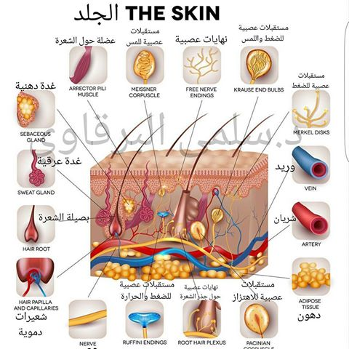
صورة توضح مكونات الجلد

Slide 13
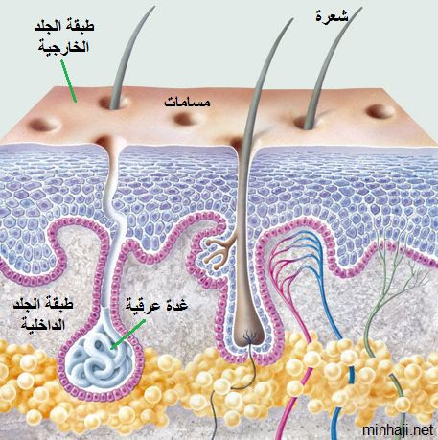
صورة توضح طبقة من الجلد

Slide 14
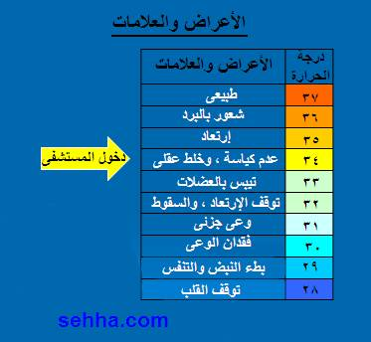
أعراض وعلامات انخفاض درجة حرارة الجسم

Slide 15
6ـ1 تركيب الجلد Structure of skin
يتركب الجلد من:-
- طبقة علوية تدعى البشرة (Epidermis) وخلاياها طلائية.
- وطبقة أسفلها يدعى الأدمة (Dermis)
- ويقع تحت الأدمة نسيج يسمى تحت الأدمة (Hypodermis) يتكون في معظمه من نسيج دهني ومن نسيج ضام واسع.

Slide 16
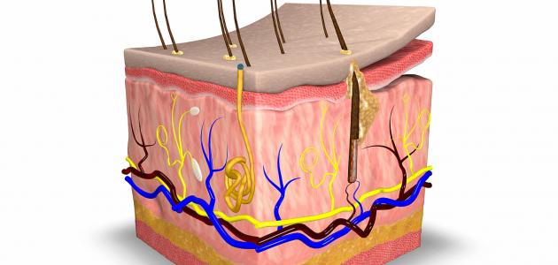
صورة توضح طبقات جلد الإنسان

Slide 17
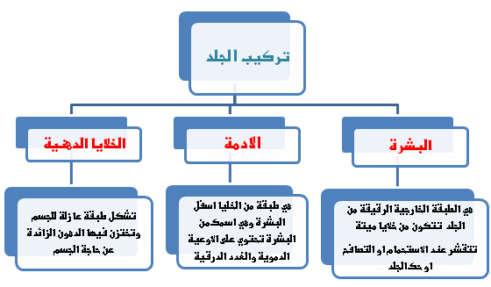
مخطط يبين مكونات الجلد

Slide 18
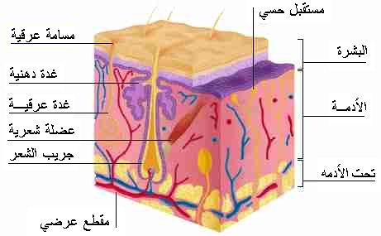
صورة توضح طبقات الجلد

Slide 19
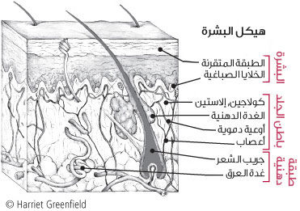
مكونات كل طبقة من طبقات الجلد

Slide 20
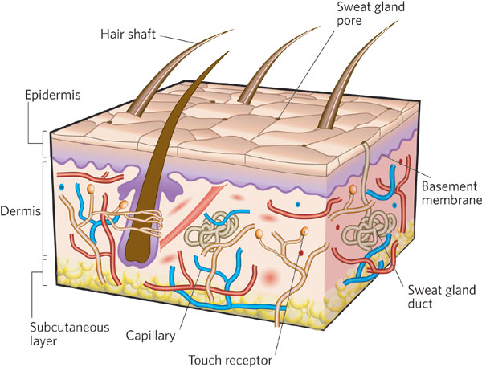
صورة توضح طبقات الجلد

Slide 21
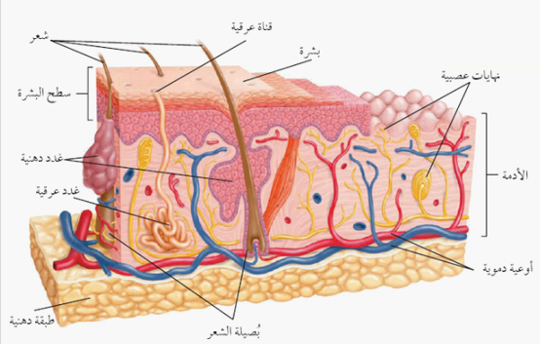

Slide 22
وظائف الجلد
يؤدي هذا النسيج (الجلد) الوظائف التالية :ـ
  يربط الجلد بالتراكيب الواقعة تحته كالعضلات.
  يسمح للجلد بالانزلاق بسهولة فوق التراكيب الواقعة تحته ولهذا فأنه يقلل من تأثير الصدمات أو الضربات فهو يسبب انزلاقها تدريجياً وتخفيف قوتها.
  تعد الدهون فيه مخزناً للطاقة وماصاً للصدمات وعازلاً لأنسجة الجسم الداخلية ضد التأثيرات الحرارية للبيئة.

Slide 23
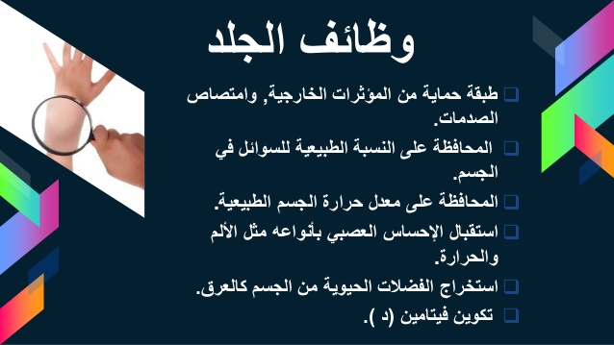

Slide 24
6ـ2 وظائف الجلد The skin functions
  الوقاية (Protection)
  2. الإحساس (Sensation)
  3. الإخراج (Excretion)
  4. وظائف أيضية وهرمونية (Hormonal and metabolic functions)
  5. المناعة (Immunity)
  6. تنظيم درجة الحرارة (Regulation of body temperature)
  وفيما يلي شرح مفصل عن وظائف الجلد

Slide 25
6ـ2 وظائف الجلد The skin functions
  الوقاية (Protection) :
خلايا الجلد لا تسمح بدخول الجراثيم وخلاياه الميتة (البشرة) على السطح لا تتأثر بالمواد الكيميائية ولا تسمح لها بالمرور نحو الداخل.
الدهون الكربوهيدراتية الموجودة بين خلايا الجلد تقلل من نفاذ الماء من الجلد إلى حد كبير.
إن حموضة الجلد المتولدة من جراء عملية التعرق وإفرازات الغدد الدهنية تكون كافية لقتل كثير من الجراثيم في الجلد.
تقوم صبغة الملامين بالوقاية من الأشعة فوق البنفسجية.
تقوم بعض إنزيمات الخلايا المتقرنة بتحويل بعض المواد المسرطنة إلى مواد غير مسرطنة.
إن خلايا لانجرهانز والخلايا الملتهمة الكبيرة على الجلد يقومان بالتهام الجراثيم الواصلة إلى الجلد وتحويلها للخلايا الليمفية لمكافحتها.

Slide 26
ومن وظائف الجلد
  2. الإحساس (Sensation) :
يحتوي الجلد على الكثير من المستقبلات الحسية (Exteroceptors)
التي تستجيب للمنبهات التي تنشأ خارج الجسم (اللمس الخفيف ، الضغط العميق ، ومستقبلات الشعر التي تحس اللمس الخفيف أو تحريك الريح للشعر ، ومستقبلات الحرارة والبرودة ، ومستقبلات الألم).

Slide 27
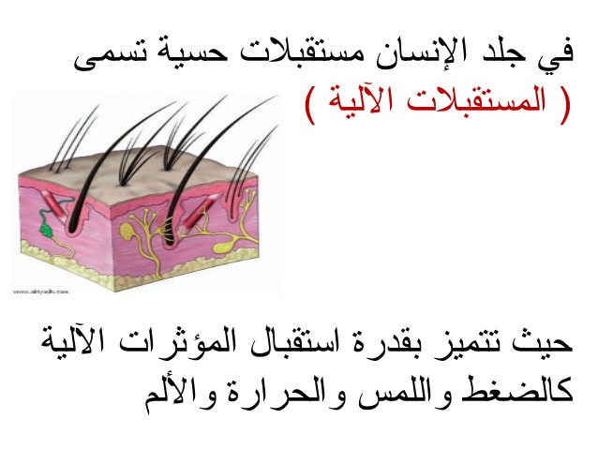

Slide 28
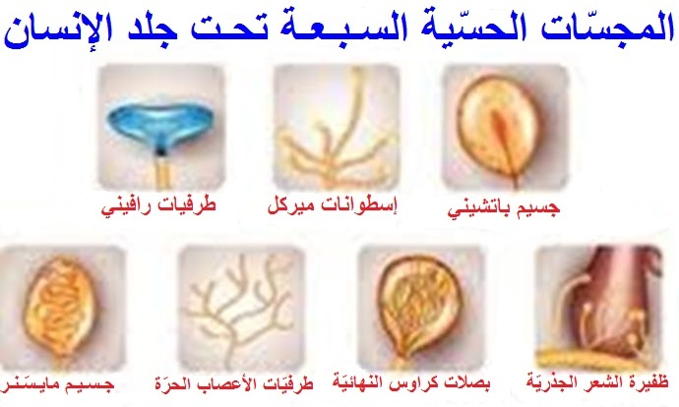

Slide 29
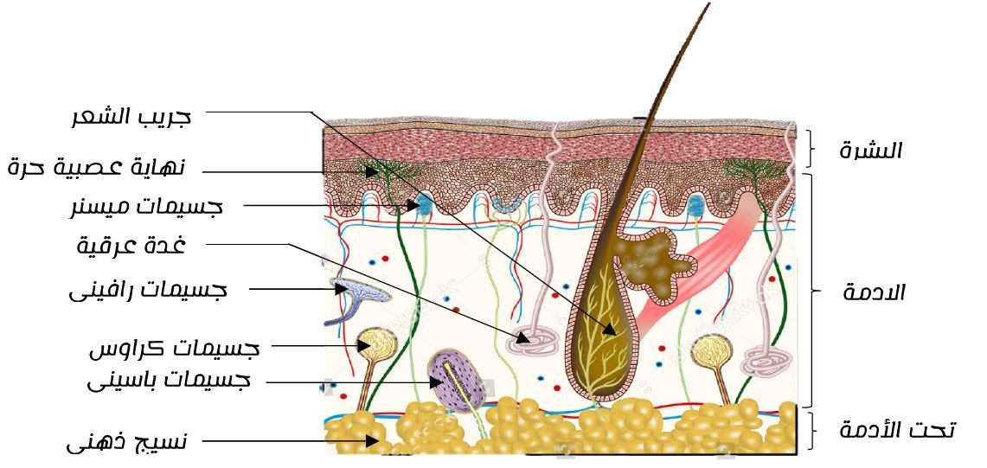

Slide 30
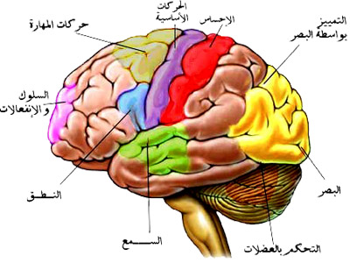
مناطق الدماغ ومنها منطقة الإحساس

Slide 31
ومن وظائف الجلد
  3. الإخراج (Excretion) :
يخرج الجلد كميات قليلة من الفضلات النيتروجينية مثل أمونيا وبولينا وحامض البوليك مع العرق.
وكميات قليلة من ثاني أوكسيد الكربون وكلوريد الصوديوم والماء وبعض مخلفات الأغذية والأدوية.

Slide 32
ومن وظائف الجلد
  4. وظائف أيضية وهرمونية (Hormonal and metabolic functions)
ـ الوظائف الهرمونية:
البشرة تحول مشتقات كوليسترول بفعل أشعة الشمس إلى شكل غير نشط من فيتامين (D) الذي يصل عن طريق الدم للكبد والكلية ليتحول إلى الشكل النشط لفيتامين (D).
ـ الوظائف الأيضية :
تحويل بعض المواد المسرطنة إلى آمنة وبالعكس.
تحويل المراهم التي توضع على الجلد على هيئة مراهم وأدوية إلى مضادات حيوية.

Slide 33
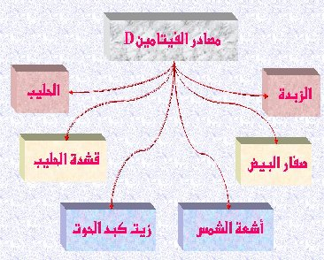
مصادر فيتامين (D)

Slide 34
فيتامين (D)
فيتامين ( D) يُسمّى أيضاً بفيتامين أشعة الشمس.
ويعدّ أحد أهمّ أنواع الفيتامينات التي يحتاجها جسم الإنسان؛ لدوره الضروري في بناء العظام وزيادة كثافتها.
وإنّ النقص في كميات الفيتامين يؤدّي إلى حدوث لينٍ في العظام عند الأشخاص البالغين.
وإصابة الأطفال بمرض الكساح وتقوّسٍ في الساقيين.

Slide 35
أهمية المحافظة على النسب المطلوبة من فيتامين (D) في الجسم
تكمن أهمية المحافظة على نسبة فيتامين (D) المطلوبة في الجسم ومراقبة معدل وجوده في الدم للأهمية البالغة التي يعطيها للجسم،
حيث يسهم فيتامين D)) في:-
1. تعزيز نسبة عنصري الكالسيوم والفسفور، ويبقيها ضمن المعدلات الطبيعية.
2. يعزز امتصاص عنصر الكالسيوم والفسفور من قبل الأمعاء والكبد.
3. يقاوم نمو الخلايا السرطانية المختلفة.
4. يدعم قوّة الجهاز المناعي في الجسم.

Slide 36
ومن وظائف الجلد
  5. المناعة (Immunity) :
  يشكل الجلد حاجزاَ بيولوجياً ضد مسببات المرض.
  6. تنظيم درجة الحرارة (Regulation of body temperature):
  سيتم شرح هذا الموضوع في هذا الفصل لاحقاً.

Slide 37
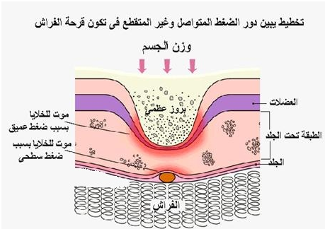
صورة تبين آلية قروح الفراش

Slide 38
6ـ3 أهم الإصابات الجلدية (The injuries dermal (skin
إن ممارسة أو المشاركة في نشاط رياضي هو جزء من النمط الحياتي الصحي.
لكن هناك العديد من المشاكل المرتبطة بالجلد (إصابات الجلد) التي قد تنتج عن ممارسة مثل هذه الأنشطة الرياضية والتي قد تكون لشتى الأسباب مثل:-
الاحتكاك بالمنافس أو الزميل أو الأجهزة أو بالأرض.
وكذلك بسبب التعرض الزائد للرطوبة.
أو لوجود عوامل خارجية مثل الصقيع أو أشعة الشمس الحارقة من حروق الشمس أو جفاف الجلد.
أو التعرض للعدوى.

Slide 39
للوقاية من ذلك
(الوقاية) ويمكن تجنب كل ذلك بحماية الجلد وبقائه نظيفاً.
إن الطبقة الخارجية التي تُغطي الجسم (البشرة) هي أول جزء معرضة لأيَةِ إصابة.
وقد تحدث الإصابة في هذه الطبقة على هيئة رضوض أو سحجات وخدوش أو جروح تهتكية أو على هيئة جروح نافذة .
وأحياناً تكون الإصابة الخارجية أقل ضرراً من التي حدثت بداخل الجسم.
ومن هذه الإصابات الجلدية التي قد يتعرض الجلد ما يلي :ـ

Slide 40
ومن هذه الإصابات الجلدية التي قد يتعرض الجلد مايلي :ـ
6ـ3ـ1 الفقاعات الجلدية Bubble
وهي عبارة عن تهيج (Excitement) لطبقة الجلد السطحية (البشرة) نتيجة الاحتكاك المستمر عليها يؤدي إلى ظهور فقاعات (انفصال الطبقات العليا من الجلد عن الطبقات السفلى وظهور سائل بينهما يترشح من الأوعية الدموية واللمفاوية تمتص هذه السوائل بعد فترة قصيرة)
مثل ما يحدث في كَفيّ لاعب الجمباز نتيجة الاحتكاك بالأدوات والأجهزة المستخدمة أو قدميّ عداء المسافات الطويلة.
وان هذه الفقاعات غالباً ما تحدث في الأسابيع الأولى لموسم التدريب.

Slide 41
الوقاية والعلاج من الفقاعات الجلدية
الوقاية Protection
يجب معرفة المناطق التي تتعرض لحدوث الفقاعات الجلدية ووضع غيار واقي من الفازلين والشاش.
وعلى اللاعب التعود على لبس الحذاء والملابس قبل البدء بالتدريب.
علاجَها Therapeutic
المحافظة على الانتفاخ الجلدي أو فتح الفقاعة وتعقيمها للمحافظة عليها.

Slide 42
6ـ3ـ2 البثور الجلدية Pimple
تحدث البثور في الأنشطة الرياضية التي تتطلب حركة واحتكاك يترتب عليه حرارة نتيجة استخدام آلات والأجهزة والمعدات الرياضية (وبخاصة الملوثة منها).
فعندها يفرز الرياضي العرق (sweat) ويحدث احتكاك مع الأداة المستخدمة تنتهي إلى تَكون البثرات كنتيجة نهائية وتكون مؤلمة مما تؤثر على أداء الرياضي.
يُصاب بها المصارعين (wrestlers) لملامستهم البساط المستخدم وذلك بسبب عدم تعقيمها ورياضي التنس ، والتجديف ... الخ.
وقد يُحدث احتكاك الجلد بالملابس تهيج للجلد وفى بعض الأحيان النزف ويتضح ذلك في حلمة الثدي ويطلق عليها (حلمات المهرولJogger's nipples )
للوقاية منها يجب ارتداء الملابس الخفيفة الناعمة والتي تحمى حلمة الثدي ، ويمكن وضع ضمادات لاصقة على حلمة الثدي لحمايتها.

Slide 43
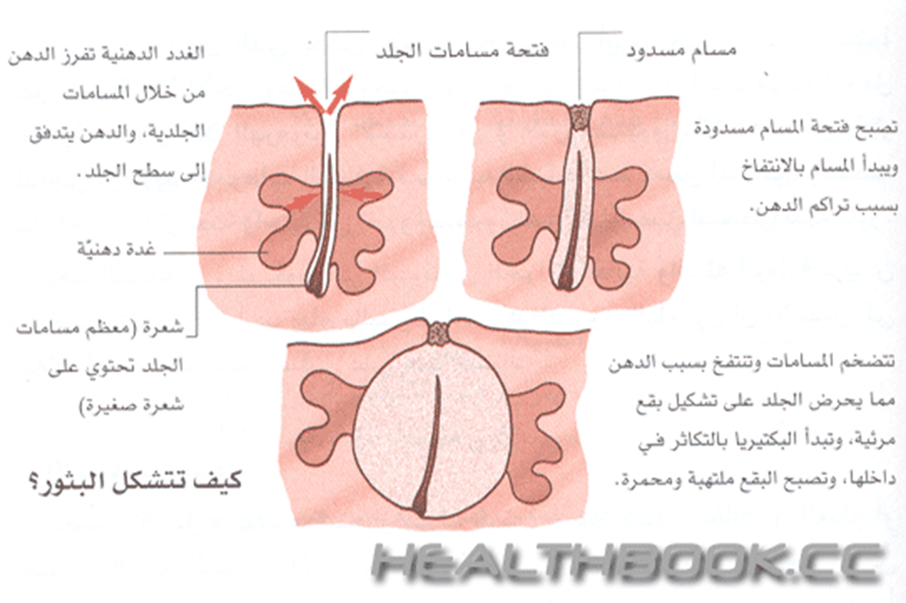
صورة توضح الية إصابة البثور الجلدية

Slide 44
الوقاية Protection من البثور
ـ مداومة الرياضي على استخدام دهان للجلد كعازل لاحتكاكه بالأداة.
ـ استخدام مزيلات التعرق (دهانات أو بودرة) على الأقدام يكون أكثر فعالية لبقاء الأقدام جافة.
ـ اختيار الملابس المصنعة من مواد تخفف من الاحتكاك وتمنع تكون العرق.
ـ شراء أحذية خاصة للرياضة ، وعند قياس الحذاء لابد من لبس الجورب معه المستخدم أثناء القيام بالرياضة الممارسة.
ـ استخدام الحذاء قليلاً في أول مرة لارتدائه ثم زد ذلك تدريجياً كل يوم ، الحذاء الضيق يساعد على تكون البثرات على الإصبع الكبير أو الصغير والحذاء الواسع على أطراف أصابع القدم كلها.
ـ نفس الشيء يطبق على أصابع الأيدي ، ارتداء قفازات إذا كان ذلك عملياً ، لف شريط لاصق على أطراف الأصابع الأكثر عرضة للاحتكاك ، وضع بودرة للأيدي أو مزيل للعرق لبقاء الأيدي جافة.

Slide 45
علاج Therapeutic البثور
ـ البثرات الصغيرة التي لم تتعرض للعدوى أو التلوث والتي لا تسبب عدم ارتياح لا يحتاج الرياضي فيها إلى علاج وأفضل حماية هي الحماية الطبيعية التي يكونها الجلد أو القشرة التي توجد عليها البثرة والحل الأمثل تغطيتها بشريط لاصق.
ـ أما البثرات الكبيرة والمؤلمة غير الملوثة لابد وأن تصفى من الصديد بدون إزالة القشرة وتتم الخطوات على النحو التالي:ـ
تنظيف البثرات باستخدام الكحول أولاً ثم غسلها بصابون وماء وأخذ مضاد حيوي.
تسخن إبرة بالنار حتى الاحمرار ثم تترك لتهدأ قليلاً قبل وخز البثرة.
تصفى البثرة من السوائل بالضغط عليها.
يوضع مرهم مضاد حيوي.
والخطوة النهائية تغطية البثرة بضمادة أو شريط لاصق معقم مع تغييره يومياً إذا أصبح مبللاً.
البثرات التي توجد بها فتحات صغيرة يتم علاجها بنفس الخطوات السابقة.
البثرات التي توجد بها فتحات كبيرة لابد من إزالة قشرتها بحرص بمقص معقم وتنظيفها جيداً من الداخل بالصابون والماء ومنظف ضد البكتريا ثم يوضع مرهم مضاد حيوي وضمادة معقمة.

Slide 46
6ـ3ـ3 الفطريات الجلدية Mycosis
يعد العرق من أحد أسباب إصابات الجلد.
وبقاء الجلد مبللاً بالعرق يشجع البكتريا والكائنات الحية الدقيقة من تخلل الجلد الطبيعي الصحي ومن ثَّم الإصابة بالفطريات والتي تتكاثر في البيئة الرطبة.
ومثال على ذلك الفطريات التي تُصيب ثنيا الفخذين ، أو بين الأصابع والتي تُسبب رائحة القدم.
والفطريات من الإصابات التي تحدث بالعدوى من شخص لآخر ، يتعرض لها اللاعبون نتيجة تبادل استخدام الألبسة والأحذية والمناشف وعدم تعرضها لأشعة الشمس أو بقائها بدون تنظيف لفترة طويلة ،كذلك تحدث عند السباحين عن طريق انتقال العدوى بالماء.

Slide 47
الوقاية Protection من الفطريات الجلدية
ارتداء جوارب مصنعة من أنسجة تمتص العرق وتعمل على بقاء القدمين جافة.
تغيير الجوارب باستمرار وعلى نحو متكرر.
بعد ممارسة النشاط الرياضي تغسل الأرجل وتجفف ويترك حذاء الرياضة في الهواء لكي يجف.
لتجنب إصابة ثنايا الفخذين يجب الحرص على بقاء هذه المنطقة جافة بقدر الإمكان وممارسة الرياضة بملابس داخلية قطنية فضفاضة ، والاستحمام الدائم وارتداء الملابس النظيفة.

Slide 48
6ـ3ـ4 السحجات Abrasions
وهي عبارة عن تمزق (tear) الطبقات الخارجية من الجلد نتيجة تعرضها للاحتكاك الشديد بسطح خشن.
العلاج Therapeutic
يتم علاج السحجات بإزالة المواد العالقة والأجسام الغريبة من الجلد وتعقيمها لمنع تلوثها ، يُصاحب السحجات عادة تمزقاً قليلاً بسبب تمزق الطبقة السطحية للجلد.

Slide 49
6ـ3ـ5 كدم الجلد ( الرضوض) The skin bruise
هو هرس أو تحطيم الأنسجة وأعضاء الجسم المختلفة الرخوة ( كالجلد والعضلات) أو الصلبة (كالعظام والمفاصل) نتيجة لإصابتها إصابة مباشره بمؤثر خارجي
وتزداد خطورة الكدم في الحالات الآتية :ـ
قوة وشدة الضربة الموجهة إلى مكان الإصابة.
اتساع المساحة أو الجزء المعرض للإصابة.

Slide 50
ويقسم كدم الجلد إلى قسمين :ـ
1. كدم الجلد البسيط :
ويصيب الطبقة السطحية الخارجية للجلد وغالبا ما تكون مصحوب بسجحات بسيطة ، وهذا لا يعيق اللاعب عن الاستمرار في الأداء.
2. كدم الجلد الشديد :
وهو ما يسمى بالكدم تحت الجلد وهو يحدث إذا كانت الضربة شديدة نوعا ما فيحدث
- الم
- وتجمع دموي تحت الجلد
- وبعض الورم الخفيف
وفيه يتغير لون الجلد من اللون الأزرق إلى الأخضر الفاتح إلى اللون الأصفر إلى أن يأخذ الجلد لونه الطبيعي في ظرف أسبوع تقريبا.

Slide 51
6ـ3ـ6 الجروح Wounds
تُعرف الجروح بأنها انقطاع (severance) أو انفصال وفقدان استمرارية الجلد والأنسجة الرخوة نتيجة التعرض لمؤثر خارجي.
فإذا كان خروج الدم من ثغرة صغيرة يعتبر إدماء.
أما إذا كانت الثغرة كبيرة وتدفق الدم إلى الخارج بمقادير ملحوظة سُميَّ نزيفاً.

Slide 52
  أنواع الجروح :ـ
جرح سطحي (السحجات) Superficial Wound
اقل الأنواع أهمية وأكثرها انتشاراً وهي عبارة عن تهتك في طبقات الجلد السطحية على شكل سحجات وخدوش.
(درجاتها) وتختلف درجاتها من الاحمرار إلى التسلخات الكثيرة.
وفيها يكون النزيف قليلاً.
(السبب) تحدث نتيجة احتكاك الجلد بأي سطح خشن مثل أرضية ملعب خشن أو الأدوات والأجهزة المستخدمة.
ويكون النزيف الدموي في الغالب بسيطا على شكل رشح أو نقاط خفيفة على الجلد.
(العلاج) يجب تنظيف الإصابة وتعقيمها وتُستعمل كمادات دافئة موضعية وفي حال التهابَها مراجعة المراكز الصحية.

Slide 53
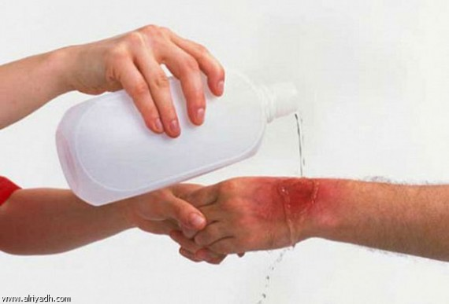
صورة توضح السحجات

Slide 54
2. جرح قطعي Cutting Wound
تحدث نتيجة التعرض لآلة حادة مثل سكين.
يتميز الجرح إن حافتيه منتظمتين والجرح عميق
فيحدث نزف دموي شديد نتيجة قطع عدد من الأوعية الدموية.

Slide 55
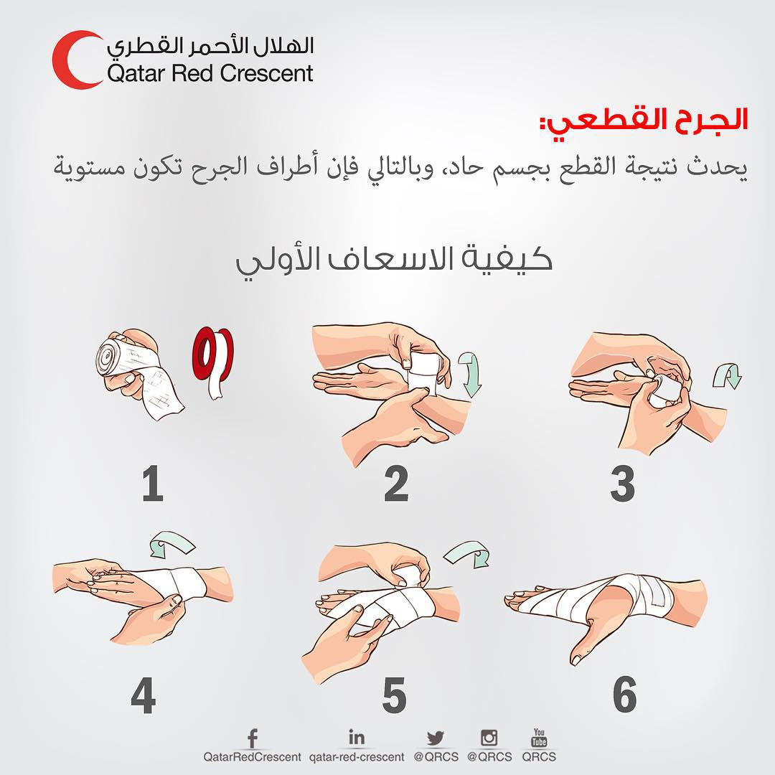
الجرح القطعي

Slide 56
3. جرح تهتكي أو تمزقي (رَضِيَّة) Tear Wound
وهو الجرح الذي يحدث فيه تمزق الجلد نتيجة الإصابة بجسم صلب غير حاد أو قطعة حجارة.
وتكون حافتا الجرح غير منتظمتين
حيث يتمزق الجلد من الإصابة ويحدث في الملاعب في رمي الجلة أو القرص.
يُسبب هذا النوع من الجروح للأنسجة تلفاً كبيراً ويكون معرضاً للتلوث بسبب دخول أجسام غريبة في الجرح كالتراب وغيره.
وقد يحدث نزف دموي قليل بالمقارنة مع الجرح القطعي.

Slide 57
4. جرح وَخزي نافذ pricking Wound
(السبب) تُسببه أي أداة رفيعة ومدببة كالرمح أو سيف المبارزة أو المسمار
(يتميز) الجرح الظاهر بصغره وعمقه وقلة النزف الدموي لكنها تسبب بتلف داخلي في الأنسجة ومضاعفات خطيرة جداً حيث تسمح بدخول الجراثيم إلى عمق الجسم.
فحجم الجرح الوخزي الظاهر لا يعطي فكرة إطلاقاً عن مدى التلف الداخلي خاصة في أعضاء الجسم(القلب ، الكبد ، الطحال ، المعدة..).

Slide 58
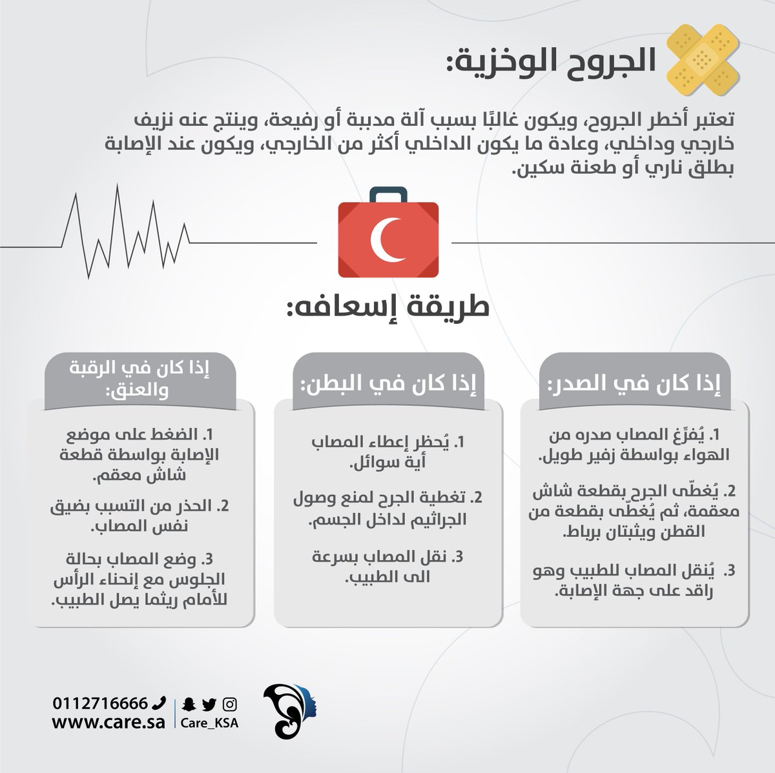
الجرح الوخزي

Slide 59
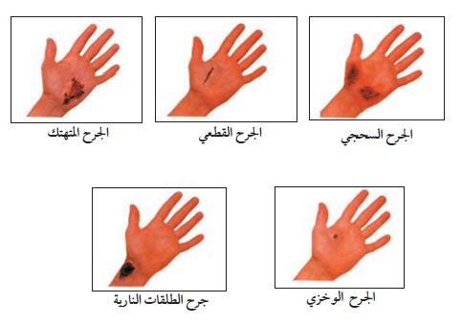
صوة توضح انواع الجروح

Slide 60
  إسعاف الجروح :ـ
تنظيف الجرح تماماً وتعقيمه بأحد المعقمات المتوفرة.
إيقاف النزف بواسطة الضغط المباشر على مكان الإصابة أو باستخدام الكمادات الباردة أو أية مادة طبية أخرى ( حيث يحدث انقباضاً في الأوعية الدموية ويقلل من النزف بصورة كبيرة).
وضع قطعة من القطن أو الشاش على المنطقة المصابة وتثبيتها برباط ضاغط أو بالأشرطة اللاصقة عندما يكون النزف شديد ومستمر.
إعطاء مضادات حيوية مناسبة منذ البداية.

Slide 61
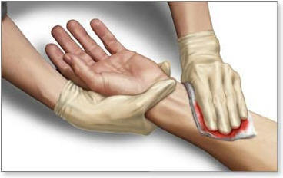
الضغط على مكان الجرح

Slide 62
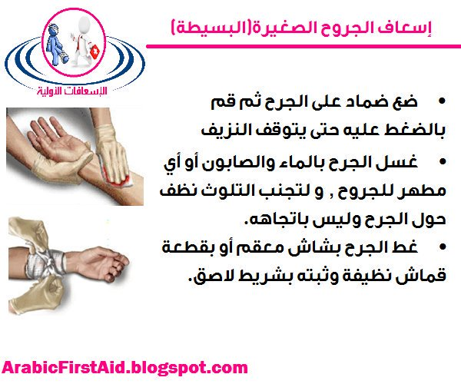
صورة توضح إسعاف الجروح البسيطة

Slide 63
  العلاج الوقائي للجروح
العلاج الوقائي واجب على كل رياضي إتباعهِ والتأكيد عليه وهو:ـ
    التطعيم بمصل التتانوس (الكزاز) قبل بداية الموسم الرياضي
    وهذا المصل يُعطي مناعة ضد مرض التتانوس بضعه أشهر وإذا كان الموسم الرياضي طويل فيفضل التطعيم مرتين في العام.
    عند الإصابة بجرح حتى وان كان بسيطا يجب أخذ حقنا تتانوس لتجنب حدوث المرض إذا كان اللاعب لم يتم تطعيمه.

Slide 64
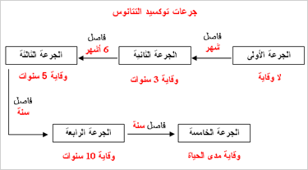
مخطط يبين اهمية لقاح الكزاز

Slide 65
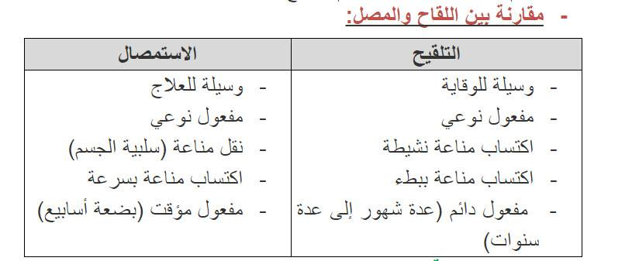
مخطط يوضح الفرق بين اللقاح والمصل

Slide 66
مضاعفات الجروح Complications
إصابة أنسجة هامة مثل الأعصاب والأوتار.
حدوث نزيف في حالة قطع وعاء دموي كبير.
إصابة أعضاء حيوية مثل القلب أو الرئتين أو الأحشاء في البطن وقد يكون الجرح مصحوباً بتمزق الكبد أو غيره ويُحدث نزيفاً داخلياً والذي قد يؤدي إلى الصدمة.
تلوث الجرح يؤدي إلى ظهور علامات الالتهابات (ألم ، ورم ، احمرار ، ارتفاع الحرارة ...).

Slide 67
انتهت المحاضرة (16)
الجهاز الجلدي وإصاباته
(الجزء الأول)
وصلنا إلى موضوع
المرض الجلدي حب الشباب ((Acne vulgaris
المحاضرة القادمة (17)
تكملة : الجهاز الجلدي الوقائي وإصاباته
(الجزء الثاني)
أ.د. حسن هادي الهلالي
الجامعة المستنصرية – كلية التربية البدنية وعلوم الرياضة

